Slide 1
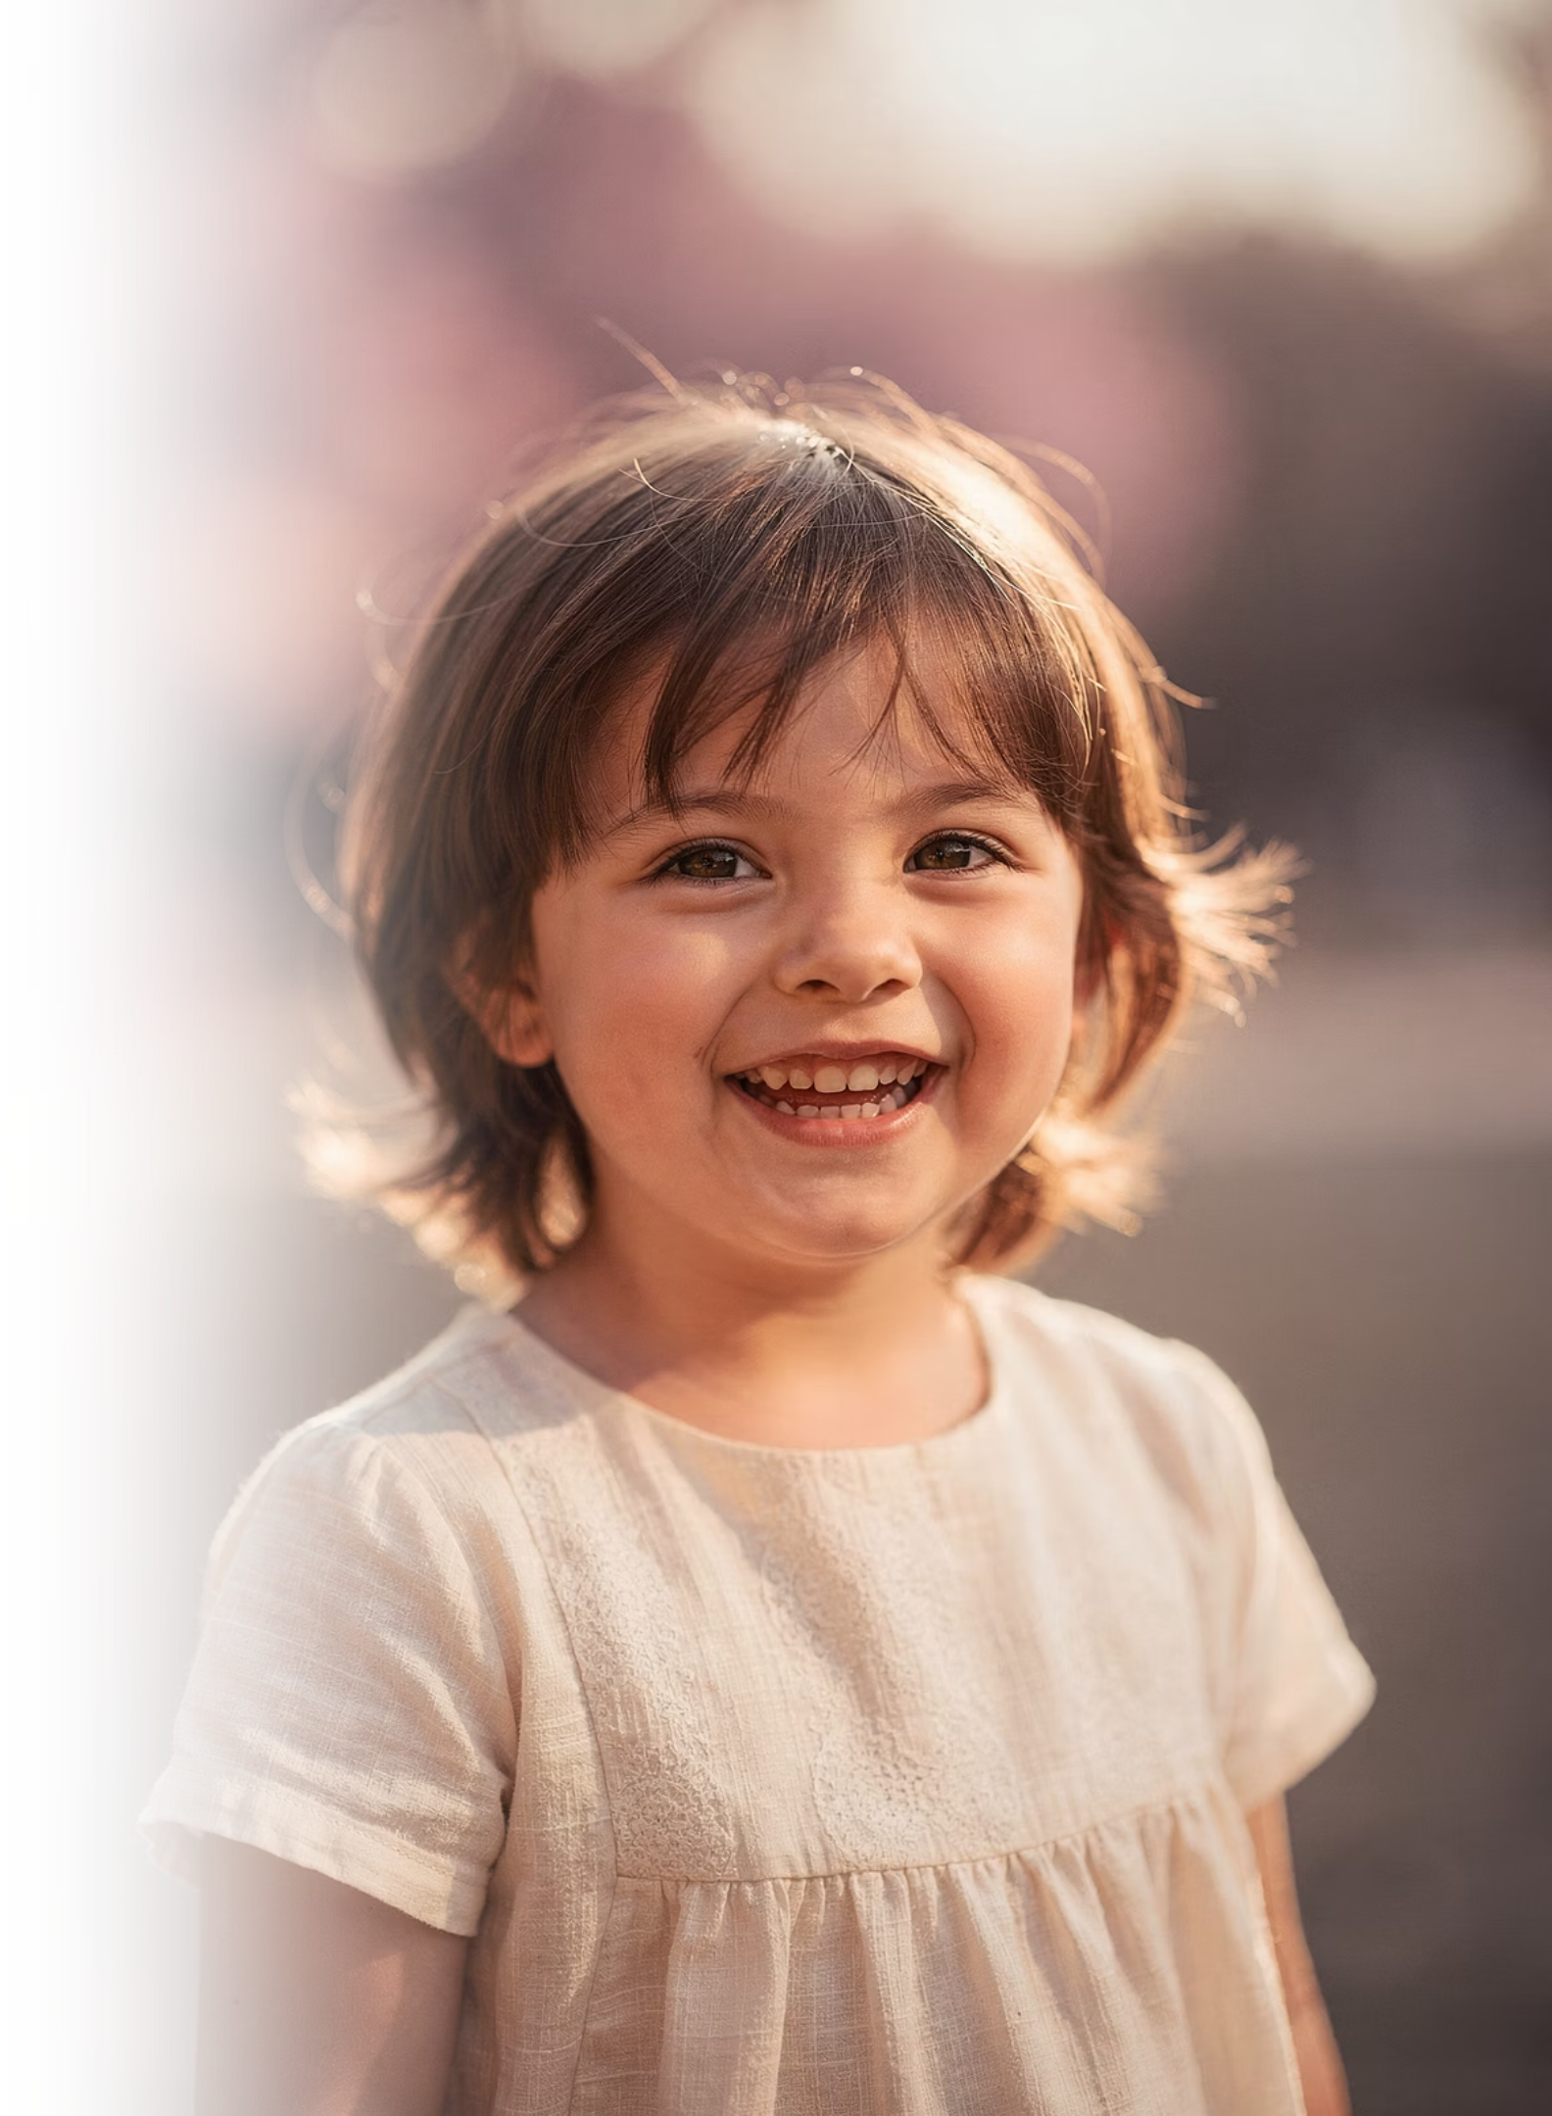
Downův syndrom
Komplexní pohled na nejčastější chromozomální aberaci, její charakteristiku, diagnostiku a možnosti podpory

Slide 2
KAPITOLA 1
Co je Downův syndrom?
Downův syndrom (morbus Downi) představuje nejrozšířenější formu mentálního postižení a zároveň nejčastější chromozomální aberaci vyskytující se na celém světě bez ohledu na etnickou příslušnost či geografickou polohu.
Historický kontext
První zaznamenaná podoba člověka s charakteristickými rysy tohoto syndromu byla nalezena na oltáři v Cáchách v Německu, datována rokem 1505.
Ročně se na světě narodí přibližně 100 tisíc dětí s Downovým syndromem. V České republice je to kolem 70 dětí ročně. Rodí se o něco více chlapců než dívek, rozdíl je však nepatrný.
Jako samostatná diagnóza byl syndrom popsán v roce 1866 anglickým lékařem Johnem Downem, podle něhož nese své jméno.

Slide 3

Historie objevu a pojmenování
"Vlasy nejsou tak černé, jako je mají praví Mongolové, nýbrž jsou více hnedé, rovné a řídké. Oblíčej je rovný a široký, oči jsou posazeny šikmo a nos je malý. Tyto děti mají pozoruhodný napodobovací talent."
— John Down, 1866
Doktor Down příčinu syndromu neznal. Jeho domněnka o návratu k primitivní mongolské etnické rase byla brzy zavrhnuta jeho synem Reginaldem, který byl také lékař. Pro typické fyziognomické zvláštnosti se dříve tomuto postižení říkalo mongolismus.
V roce 1932 přišel doktor Waardenburg s myšlenkou, že příčina Downova syndromu by mohla být v chromozomální abnormalitě. Chromozomální původ nemoci byl doložen až v roce 1959, kdy francouzský badatel Jerome Lejeune se svými kolegy uveřejnil zprávu o přebytečném chromozomu 21.

Slide 4

KAPITOLA 2
Intelektové schopnosti a charakteristické znaky
Mentální postižení
Charakteristické příznaky
Děti s Downovým syndromem mívají většinou středně těžké mentální postižení s IQ v rozmezí 35-49 bodů.
U Downova syndromu bylo popsáno více než 120 charakteristických příznaků.
Některé děti mohou mít lehké mentální postižení či naopak těžké, jiné mohou dosahovat téměř průměrné inteligence.
Mnoho dětí má však pouze šest či sedm z nich. Každé dítě je jedinečné a projevy se značně liší.

Slide 5

Fyzické charakteristiky – obličej a hlava
Obličej
Hlava a krk
Kulatý vzhled
Řada jedinců má vzadu lehce oploštělou hlavu (brachycephalia). Starší děti a dospělí mívají široký, krátký krk.
Plochý profil při pohledu ze strany
Mírně zešikmené oči směrem vzhůru
Vlasy a ústa
Kolmá kožní řasa ve vnitřním koutku oka (bilaterální epikantus)
Děti mají většinou jemné a rovné vlasy. Ústa jsou o něco menší, naopak jazyk trochu větší. Některé děti mají občas zvyk vyplazovat jazyk.
Oči
Po okraji duhovky se někdy vyskytují bílé nebo lehce nažloutlé tečky, tzv. Brushfieldovy skvrny. Jakmile duhovka zhnědne, skvrny často zcela vymizí a nebrání vidění.
Poznámka: PaedDr. Eva Matejčíková, odbornice na Orofaciální regulační terapii, ve svých výzkumech makroglosii (zvětšený jazyk) nepotvrdila.

Slide 6

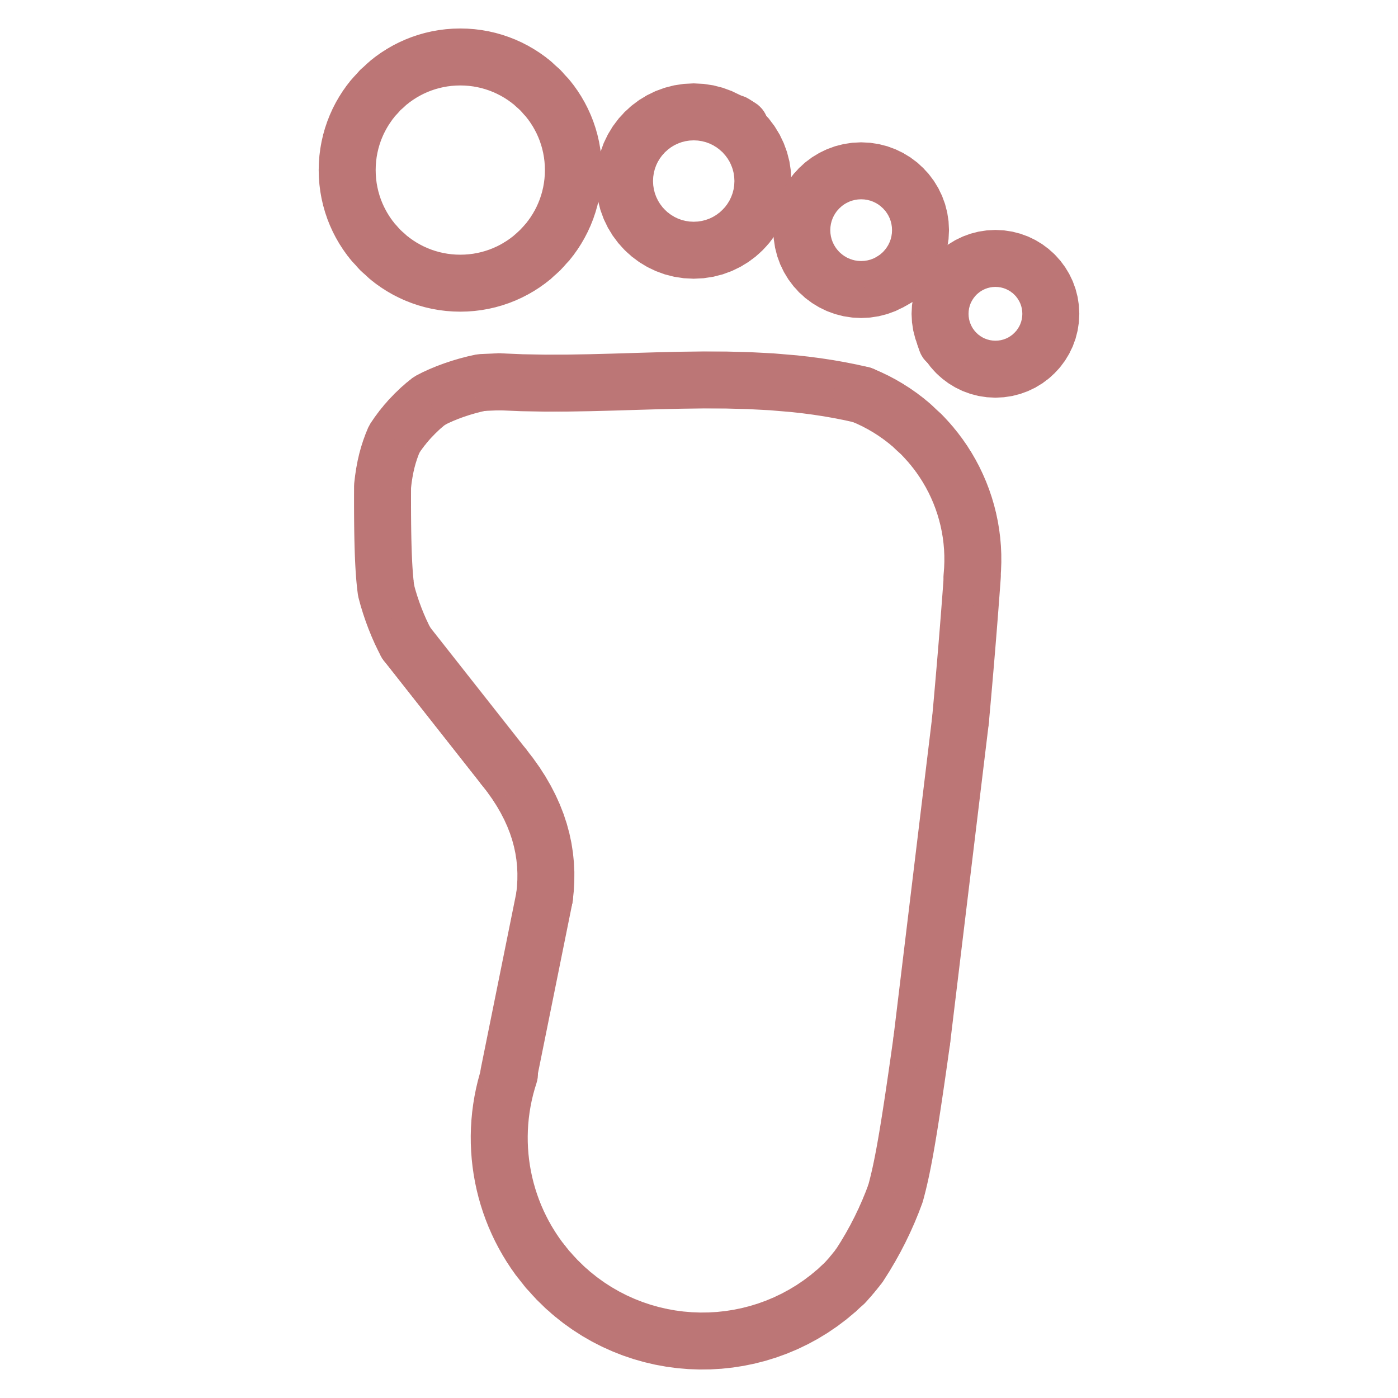
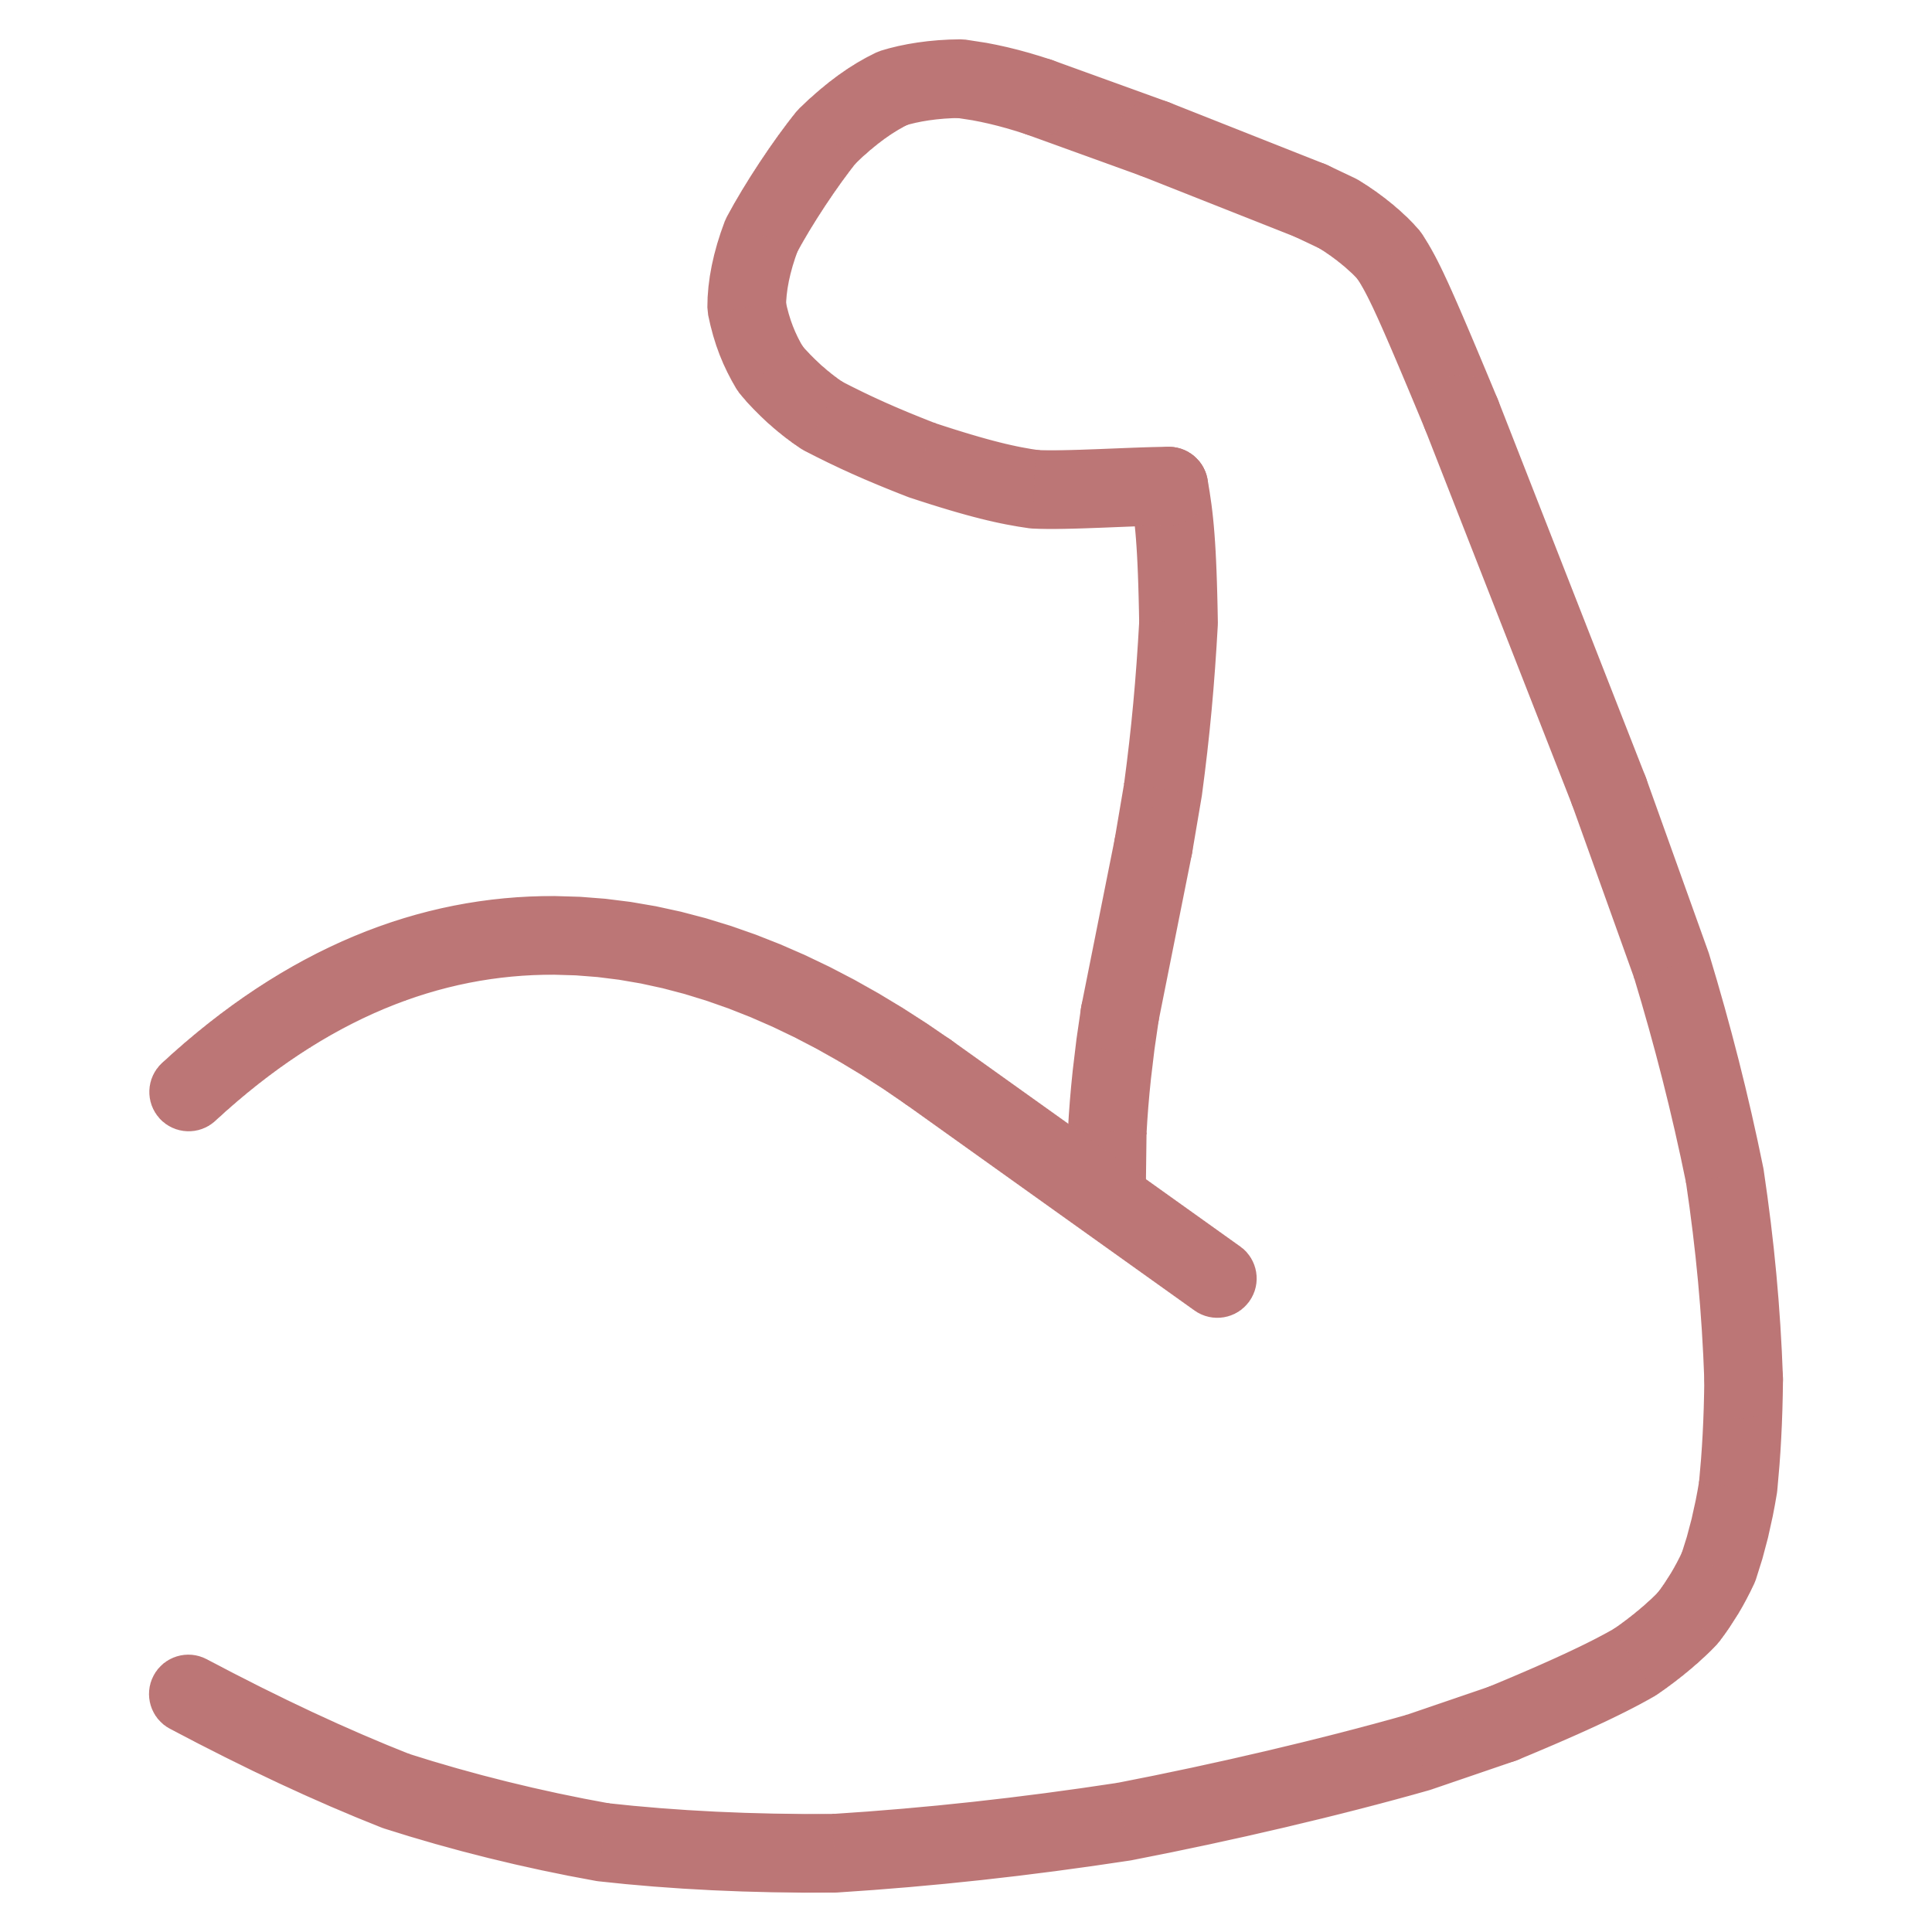
Fyzické charakteristiky – končetiny a svalový tonus
Ruce
Nohy
Svalové napětí
Široké s krátkými prsty. Malíček může mít pouze jeden kloub a lehce ohnutý směrem k ostatním prstům (klinodaktylie).
Mívají sandálovou (širokou) mezeru mezi ukazováčkem a palcem a bývají silné.
Vyskytuje se snížení svalového napětí (hypotonie).
Často se vyskytují ploché nohy a děti mohou mít tendenci sedět s nohama do W.
Nízký svalový tonus zůstává u dospívajících či dospělých pouze zřídka zásadním problémem.
Na dlani bývá pouze jedna přičná rýha (tzv. opíčí rýha). Otisky prstů jsou specifické a odlišné.
Vzrůst
Při narození váží děti s Downovým syndromem méně oproti průměru a bývají menší. V dětství rostou rovnoměrně, ale růst je pomalý. V dospělosti dorůstají menšího vzrůstu na dolní hranici průměru:
Muži: 145-168 cm
Ženy: 132-155 cm

Slide 7

KAPITOLA 3
Zdravotní obtíže – dýchací cesty a uši
1
Infekce horních cest dýchacích
2
Ucpání ucha
Děti s Downovým syndromem trpí častěji kašlem, rýmou a záněty středního ucha. Důvodem je poměrně úzká cesta pro průchod vzduchu (Eustachova trubice, nosní dutiny a uši).
Představuje závažné onemocnění, poněvadž může být častou a přitom léčitelnou příčinou ztráty sluchu.
Ucpání postihuje střední ucho za ušním bubínkem. Ucpaná Eustachova trubice neodvádí sekret, který se hromadí ve středním uchu.
Pravidelné kontroly a včasná léčba jsou nezbytné.
Může být občasné, trvalé (chronické) či přechodné. Příčina většinou nejasná, roli může hrát infekce, alergie nebo zvětšené nosohltanové mandle.

Slide 8





Zdravotní obtíže – zrak a vidění
U dětí s Downovým syndromem je nutné pravidelně vyšetřovat zrak, jelikož mívají značný sklon k různým očním problémům.
Krátkozrakost a dalekozrakost
Děti mívají sklon ke krátkozrakosti (myopii) a dalekozrakosti (hypermetropii). Dalekozrakost je častější, ačkoli obvykle mírnější než krátkozrakost.
Šilhání (strabismus)
U Downova syndromu jde většinou o šilhání konvergentní (sbíhavé) – obě oči se stáčejí dovnitř, směrem k nosu.
Nystagmus
Vyskytuje se tehdy, když mozek neřídí přesné pohyby okohybných svalů. Oči vykonávají rychlé záskuby sem a tam, což omezuje schopnost vidění.
Katarakta
Šedý zákal oční čočky. Někdy jsou malá zrnka na periferii čoček tak hustá, že omezují vidění a problém se musí řešit operativně.
Keratokonus
Onemocnění, při kterém je rohovka kuželovitě zakřivená. U lidí s Downovým syndromem je častější, ale ve velmi mírné formě. Obvykle se dá odstranit brýlemi.

Slide 9
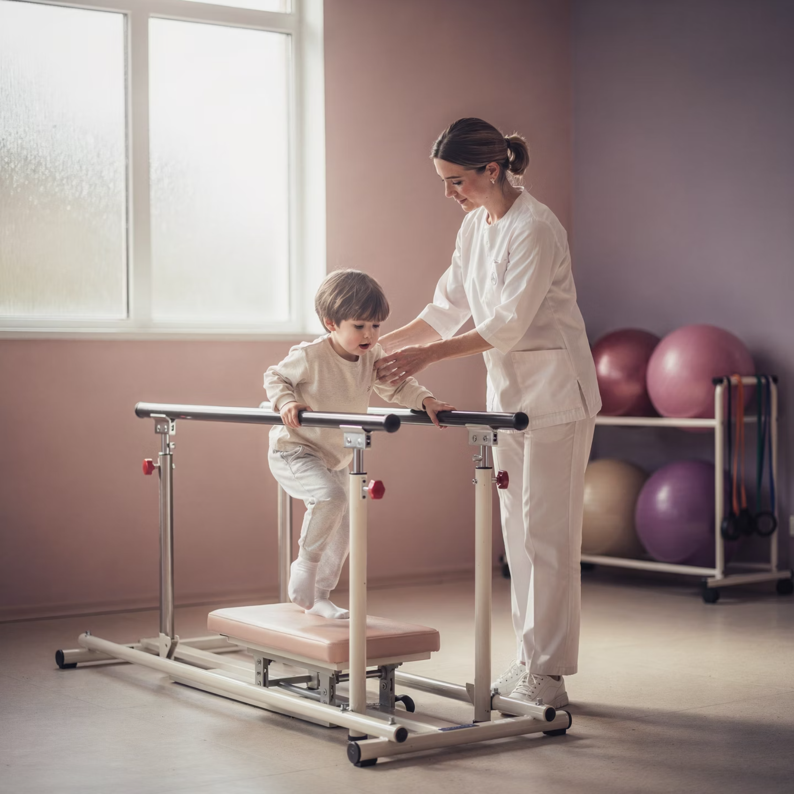
Zdravotní obtíže – pohybový systém
Svaly, kosti a klouby
Děti s Downovým syndromem zpravidla mívají velmi pohyblivé klouby, vypadají jako by byly z gumy. Velká hybnost kloubů a nízký svalový tonus má za následek abnormální postavení některých částí těla.
Pokud se tak děje častěji, může dojít k deformaci kostí. Kvůli nízkému svalovému napětí děti často sedí s nohama do W, což může způsobit nesprávné postavení stehenních kostí.
Atlantoaxiální instabilita
U některých dětí a dospělých je extrémně pohyblivé spojení mezi obratli atlas a axis. Ta může přivodit dislokaci krčních obratlů a stlačení míchy. Následkem může být ochrnutí končetin a zasažení dalších tělesných funkcí.

Slide 10
Zdravotní obtíže – další systémy
1
Pokožka
2
Zuby
Mnoho dětí má suchou pokožku, která praská, olupuje se nebo svědí. Je důležitá pravidelná péče a zvlhčování.
Dětem se zuby prořezávají později a mléčné zuby vypadávají později. Děti jsou náchylnější k onemocnění dásní, proto je důležité věnovat patřičnou pozornost péči o chrup.
3
Pokožka
4
Štítná žláza
Asi jedna třetina dětí se rodí se srdeční vadou, která může mít mnoho různých podob. Nejčastější jsou defekty přepážek a problémy s chlopněmi.
U jedinců jsou častější obě formy hypotyreózy (vrozená i získaná). Nedostatek hormonu tyroxinu může ovlivnit růst a vývoj. Léčba spočívá v celoživotním podávání chybějícího hormonu.

Slide 11




Srdeční vady u Downova syndromu
Asi jedna třetina dětí s Downovým syndromem se rodí se srdeční vadou. Tyto vady mohou mít mnoho různých podob a vyžadují odbornou kardiologickou péči.
Defekt předsíňkomorové přepážky
Defekt mezikomorové přepážky
Postihuje 1 ze 6 dětí. V přepážce mezi předsíněmi a komorami je otvor, chlopně bývají deformované. Dítě může být dušné a snadno unavitelné.
Vyskytuje se u jednoho z deseti dětí. Mezi komorami je otevřená překážka, část krve se dostává z levé komory do pravé. Následuje dušnost a špatný přírůstek váhy.
Otevřená Botallova dučej
Fallotova tetralogie
Výskyt u jednoho z 50 dětí. Tepna, která měla být zavřená po narození, zůstává otevřená a část krve proniká zpět do plic.
Trpí jí jedno ze 100 dětí. Jde o čtyři současně se vyskytující abnormality. Dítě může mít namodralou barvu. Vyžaduje složitou srdeční operaci.

Slide 12
KAPITOLA 4
Genetické příčiny a formy
Výskyt tohoto postižení je v každé populaci přibližně stejný. Uvádí se průměrný výskyt u jednoho ze 700 narozených dětí všech etnických skupin.
1
Rizikové faktory
2
Genetická podstata
Matky nad 35 let
Downův syndrom je vrozená chromozomální vada a patří mezi tzv. genomové choroby. Označuje se jako trisomie 21. chromozomu.
Příliš mladé matky (15-19 let)
Otcové nad 50 let
Radiace a fyzikální vlivy
Přítomnost nadbytečného chromozomu negativně ovlivňuje životnost plodu – cca 80 % těhotenství končí potratem.

Slide 13
Tři formy Downova syndromu
Nondisjunkce (volná trisomie)
1
95 % případů – Každá buňka místo 46 chromozomů má 47 chromozomů. Jeden z rodičů předá dítěti ze spermie nebo vajíčka místo obvyklého jednoho 21. chromozomu chromozomy dva.
Věk matky je pro nondisjunkci zásadním faktorem. Asi ve 20 % případů pochází nadbytečný chromozom ze spermie.
Translokace
4 % případů – Přičinou není celý nadbytečný chromozom, ale nadbytečná část 21. chromozomu. U jedné třetiny těchto dětí je zjištěno, že nositelem je jeden z rodičů.
2
U translokace nehraje žádnou roli věk rodičů. Nositel translokace je bez Downova syndromu, ale má vyšší pravděpodobnost narození dítěte se syndromem.
Mozaika
3
1 % případů – Některé buňky mají 46 chromozomů, jiné 47. Jedinec má nadbytečný 21. chromozom pouze v některých tělových buňkách.
Jedinci s touto formou nemívají tolik nápadných fyzických příznaků, jejich projevy a vývoj se blíží obecnému průměru. Normální úroveň intelektových schopností mají velmi zřídka.

Slide 14
KAPITOLA 5
Prenatální diagnostika – neinvazivní metody
Těhotné ženy podstupují v průběhu těhotenství četná vyšetření, která mohou odhalit vrozené vady plodu. Vyšetření se dělí na neinvazivní (nezasahující do těla matky) a invazivní (zasahující do těla matky).
1
Triple test
2
Ultrazvukové vyšetření
3
Vyšetření nosních kůstek
Provádí se mezi 14.-16. týdnem těhotenství. Kvantitativní biochemické vyšetření z krve matky měří tři látky:
11.-13. týden – vyšetření širokého projasnění v podkožní oblasti šíje plodu. Přítomnost většího množství tekutiny často spojeno s chromozomálními aberacemi.
Provádí se v 1. trimestru. Pokud kůstky chybí, je možnou příčinou chromozomální vada. Toto vyšetření se moc nevyužívá.
Sníženou hladinu alfafetoproteinu (AFP)
Sníženou hladinu volného estriolu (E3)
18.-22. týden – podrobné vyšetření může odhalit zkrácení stehenní kosti, rozšíření močových cest, vrozené srdeční vady atd.
Zvýšenou hladinu lidského choriového gonadotropinu (hCG)
Pravděpodobnost odhalení vrozené vývojové vady: 54-65 %

Slide 15

Prenatální diagnostika – invazivní metody
Biopsie choriových klků (CVS)
Kordocentéza
6.-11. týden těhotenství
Po 20. týdnu gravidity
Odběr vzorku z budoucí placenty plodu. Kratší doba čekání na výsledky oproti amniocentéze.
Odběr krve plodu z pupečníkové cévy pod kontrolou ultrazvuku. Indikováno pro objasnění nejasného nálezu.
Nevýhoda: Zvýšené riziko potratu, nejistá interpretace výsledků
Nevýhoda: Dvojnásobně zvýšené riziko potratu oproti amniocentéze
1
2
3
Amniocentéza
16.-18. týden těhotenství
Odběr vzorku plodové vody obsahující plodové buňky. Spolehlivost až 99,5 %
Nevýhoda: Dlouhé trvání (nepříjemné období nejistoty), riziko spontánního potratu 0,5-1 %
Důležité: V případě pozitivního nálezu lze zamezit dalšímu vývoji plodu. U dvojčat jednovaječných, kdy jedno má Downův syndrom, bude mít i druhé tento syndrom. U dvojvaječných dvojčat se syndrom nemusí vyskytnout u obou.

Slide 16

KAPITOLA 6
Vývoj dítěte – novorozenecké a kojenecké období
Novorozenec (první měsíc)
Období do jednoho roku
Nižší svalový tonus
Obrovský vývojový skok ve všech oblastech. Na konci prvního roku:
Špatná kontrola rukou
Samo a bez opory sedí
Může být spavé nebo naopak velmi čilé
Aktivně se snaží lézt
Křik bývá obvykle jemný
Natahuje se po předmětech
Méně účinné sání, delší krmení
Přenáší předmět z ruky do ruky
Velmi dobře reaguje na zvuky
Zeširoka se usměje při pohledu na dospělého
Intenzivní žvatlání
Dokáže pít z šálku
Včasně zahájená odborná péče je nesmírně důležitá. V ČR vykonává záslužnou práci Speciálně pedagogické centrum při Mateřské škole speciální v Praze 8, které má ve své péči děti již od věku šesti týdnů.

Slide 17


Vývoj dítěte – batole a předškolní věk
Batole (2-3 roky)
Vývoj pohybových schopností, ale zpomalení v ostatních oblastech. Většina dětí nechodí bez pomoci až do začátku třetího roku.
Zvládá chůzi s oporou
Sbírá drobné předměty
Rozezná známé lidi od cizích
Samo se napije z částečně plného šálku
První slovo kolem druhého roku
Období negativismu, záchvaty vzteku
Předškolní věk (3-5 let)
Dítě začíná vyhledávat společnost jiných dětí. Oblast hrubé motoriky již vyzrálejší.
Samostatně chodí po schodech
V pěti letech koordinuje pohyb při běhu
Naučí se jezdit na tříkolce
Značný pokrok v chození na toaletu
Delší a obsahlejší věty
Poslouchá složitější říkanky a pohádky
Klade otázky typu "co" a "kde"

Slide 18

Vývoj dítěte – školní věk a dospívání
Školní věk (6-12 let)
Dospívání
Hormonální změny a s tím související fyzické a emocionální projevy ve stejném
věku jako u ostatní populace.
Pubertální změny:
Sklony k únavě
Náhlé návaly vzteku a vzdoru
Potřeba trpělivosti a jasných hranic
Důležité: V tomto období by mělo dojít k sexuální výchově ve srozumitelné
formě, také z důvodu prevence sexuálního zneužívání.
Dítě si uvědomuje své schopnosti, roste sebejistota a schopnost navazovat nové sociální vztahy.
Zvyšuje se svalový tonus a koordinace
Od 10 let umí napsat některá písmena a číslice
Samostatnější při oblékání
Dokáže se samo vykoupat, vyčistit si zuby
Slovní zásoba kolem 2000 slov
Může být stydlivé a málomluvné
Myslení je konkrétní

Slide 19

Život v dospělosti
1
Řeč a komunikace
2
Délka života
Nesrozumitelná řeč často komplikuje život dospělým osobám s Downovým syndromem. Je to pro ně velmi frustrující a často proto odmítají zahajovat konverzaci.
Lidé s Downovým syndromem se ve zdraví dožívají padesáti až šedesáti let. Vždy potřebují větší pomoc než průměrný člověk, míra pomoci může být různá.
3
Pracovní uplatnění
4
Samostatné bydlení
Dospělý člověk s Downovým syndromem je schopen pracovního zařazení. Vhodné jsou:
Dospělé osoby s Downovým syndromem jsou schopny samostatného bydlení nebo chráněného bydlení s různou mírou podpory.
Podporované zaměstnávání
Chráněná pracovní místa
Sociálně terapeutické dílny

Slide 20

Závěrečné shrnutí
Každé dítě s Downovým syndromem je jedinečnou osobností s vlastními kvalitami, schopnostmi a potřebami.
Individuální přístup
Děti mohou mít všechny známé odchylky nebo jenom některé, mohou mít těžké mentální postižení nebo téměř průměrnou inteligenci. Každé dítě vyžaduje individuální přístup.
Význam rané intervence
Včasně zahájená odborná péče je nesmírně důležitá. Přiměřeným cvičením a soustavnou stimulací lze výrazně ovlivnit tělesné a mentální omezení těchto dětí.
Role rodiny
Vliv rodiny při výchově dětí s Downovým syndromem je nesporný. Akceptující přátelské prostředí je klíčové pro optimální vývoj dítěte.
Kvalita života
S odpovídající podporou a péčí mohou lidé s Downovým syndromem vést spokojený a naplněný život, pracovat a být aktivními členy společnosti.

